Slide 1
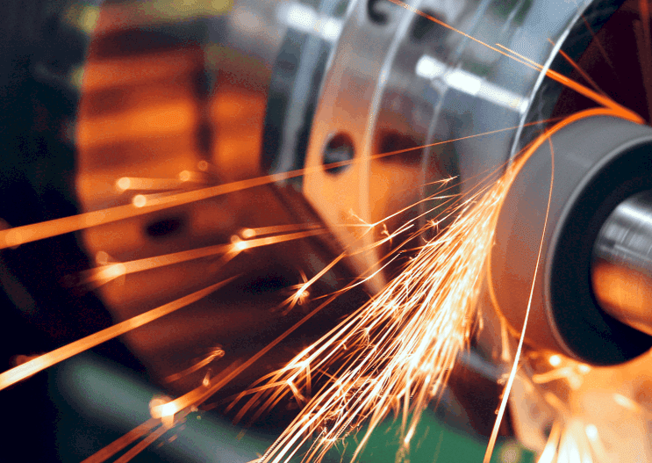
Acabamento de Superfícies Usinadas
O acabamento de superfícies usinadas refere-se à qualidade da superfície de uma peça após passar por processos de usinagem, como torneamento, fresamento, retificação, entre outros.
Fatores que Influenciam o Acabamento Superficial
Ferramenta de Corte;
Velocidade de Corte;
Avanço e Profundidade de Corte;
Condicionamento da Máquina;
Lubrificação e Refrigeração;
Instrumentos de Medição
Perfilômetros
Microscópios de Interferência
Instrumentos Ópticos

Slide 2
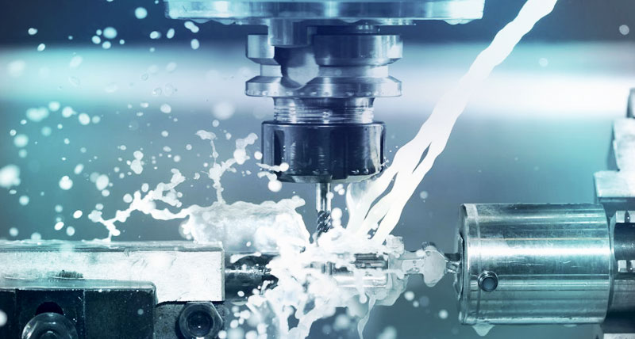
TÉCNICAS PARA MELHORAR O ACABAMENTO
Retificação;
Lixamento e Polimento;
Superacabamento;
Honing;
Lapping.
IMPORTÂNCIA DO ACABAMENTO SUPERFICIAL
Funcionalidade;
Durabilidade;
Aparência;
Tolerâncias e Ajustes;

Slide 3
Aspectos fundamentais do acabamento de Superfícies Usinadas na fabricação mecânica
Funcionalidade Mecânica
Tolerâncias e Ajustes
Resistência ao Desgaste e à Corrosão
Aparência Estética
Propriedades Tribológicas
Integração e Compatibilidade
Propriedades Elétricas e Térmicas
Custos de Produção e Manutenção
O acabamento de superfícies usinadas é um fator essencial que permeia vários aspectos da fabricação mecânica, desde a performance técnica até a estética e a durabilidade do produto final. Este aspecto garante que os componentes funcionem de maneira eficaz, tenham uma vida útil mais longa e atendam às expectativas de qualidade e aparência.

